Slide 1
Επιχειρηματικές Ευκαιρίες: Ανάλυση Παραγόντων & Προοπτικών για την Ανάπτυξη των Start-ups
Καινοτομία και Διαφοροποίηση: Κλειδιά για επιτυχημένες Επενδύσεις – Προοπτικές και Πηγές Χρηματοδότησης των Νεοφυών Επιχειρήσεων
Τρίτη, 27 Ιουνίου 2023

Slide 2
Νεοφυείς Επιχειρήσεις
Νεοφυής επιχείρηση είναι μία επιχείρηση ή προσωρινός οργανισμός που έχει στόχο να αναπτύξει ένα κλιμακούμενο επιχειρηματικό μοντέλο
Αλλιώς «Start-Up επιχείρηση είναι μια εταιρεία σχεδιασμένη να αναπτύσσεται γρήγορα».
Ο όρος συνήθως χρησιμοποιείται για να περιγράψει επιχειρήσεις που συνδέονται με υψηλή ανάπτυξη, έχουν τεχνολογικό προσανατολισμό και πολλές από αυτές επιδιώκουν να δημιουργήσουν μια νέα αγορά ή να εξελίξουν δυναμικά μια υπάρχουσα αντίστοιχη.

Slide 3
Βασικά Εργαλεία Νεοφυών Επιχειρήσεων
Καλά δομημένο επιχειρηματικό μοντέλο (Business Plan) που:
Προσδιορίζει την αγορά στόχο
Περιλαμβάνει σαφή κόστη κ φάσεις ανάπτυξης
Έχει μετρήσει ρεαλιστικά τις αποδόσεις της επένδυσης
Περιλαμβάνει συγκεκριμένα σενάρια χρηματοδότησης με τα κόστη τους
Δυνατή ομάδα υλοποίησης

Slide 4
Πηγές χρηματοδότησης
Οι Νεοφυείς επιχειρήσεις παρουσιάζουν αρχικά ιδιαίτερα χαμηλό κόστος υλοποίησης το οποίο συνδυάζεται με υψηλό ρίσκο αλλά και υψηλή απόδοση σε περίπτωση επιτυχίας.
Αυτό σε συνδυασμό με τη δυνατότητα επέκτασής τους με μικρή δαπάνη κεφαλαίου και περιορισμένες ανάγκες σε εργατικό δυναμικό και εγκαταστάσεις, μπορεί να προσελκύσει επενδυτές από όλο τον κόσμο.
Η αναζήτηση και εν τέλει η λήψη χρηματοδότησης για μια Start -Up επιχείρηση μπορεί να πραγματοποιηθεί μέσω κεφαλαίων που ειδικά χρηματοδοτούν την ίδρυση και ανάπτυξη τέτοιου είδους επιχειρήσεων, όπως τα Openfund και StartTech Ventures διαφόρων τραπεζών, καθώς και τα κεφάλαια που προέρχονται από ειδικές χρηματοδοτικές πλατφόρμες Crowdfunding κλπ.

Slide 5
Μορφές χρηματοδότησης
Από φορείς που δεν ελέγχονται αμέσως ή εμμέσως από το Κράτος συγκαταλέγονται στον όρο Ιδιωτική Χρηματοδότηση,
Από το κράτος ή φορείς που ελέγχονται αμέσως ή εμμέσως από το Κράτος συγκαταλέγονται στον όρο Δημόσια Χρηματοδότηση. Η δημόσια χρηματοδότηση παρέχεται από κρατικούς πόρους είτε ως κρατική δαπάνη (π.χ. επιχορήγηση) είτε ως μείωση εσόδων του κράτους (π.χ. φορολογικές απαλλαγές) μέσω προγραμμάτων κρατικών ενισχύσεων (π.χ. ΕΣΠΑ, Αναπτυξιακός Νόμος)

Slide 6
Μορφές εργαλείων χρηματοδότησης
Συμβατικά, τα οποία λειτουργούν κάτω από θεσμικό και κανονιστικό πλαίσιο
οι χρηματοδοτήσεις/δάνεια των τραπεζών, η χρηματοδοτική μίσθωση (leasing), η πρακτόρευση απαιτήσεων (factoring), οι εγγυητικές επιστολές (letters of credit). (βλ. www.hba.gr)
τα κεφάλαια επιχειρηματικών συμμετοχών (venture capital) (βλ. https://www.hvca.gr, https://equifund.gr, https://taneo.gr)
τα κεφάλαια που αντλούνται από το χρηματιστήριο(βλ. https://www.athexgroup.gr, http://www.hcmc.gr/)
τα ποσά που αντλούνται από τον πληθοδανεισμό/συμμετοχική χρηματοδότηση (crowdfunding)
μικροπιστώσεις (microfinance)
επιχειρηματικοί άγγελοι (business angels) (βλ. http://www.heban.gr, https://www.adrionban.gr, http://www.businessangelsgreece.gr)
τα ποσά που εισφέρει στην επιχείρηση ο επιχειρηματίας και οι συνεταίροι του και αποτελούν το (μετοχικό) κεφάλαιο της επιχείρησης

Slide 7
Μορφές εργαλείων χρηματοδότησης
Εναλλακτικά, για τα οποία ή δεν υπάρχει θεσμικό πλαίσιο ή δεν υπάρχει οργανωμένη αγορά που τα χορηγεί ή λειτουργούν περιστασιακά
τα κεφάλαια με την μορφή δανείων ή δωρεών της οικογένειας, συγγενών, φίλων, υποστηρικτών (Family, Friends, Fans),
βραβεία Επιχειρηματικότητας, Καινοτομίας
τα κεφάλαια που δεν χορηγούνται μεν ως ρευστό χρήμα, αλλά εξοικονομούνται, δεν δαπανώνται από την επιχείρηση με τα παρακάτω μέσα:
Φιλοξενία σε θερμοκοιτίδες (incubators)
Συμμετοχή σε clusters
Ετεροχρονισμός ταμειακών ροών (διαχείριση πιστώσεων και πληρωμών)

Slide 8
Δομή/Στάδια χρηματοδότησης – Development
Κλιμακούμενη χρηματοδότηση του project
Bootstrapping : Κεφάλαια Friends-Family-Fools (FFF) αλλά και με χρήματα των ιδρυτών της – Ανάπτυξη ιδέας και Επιχειρηματικού μοντέλου
Χρηματοδότηση Pre-Seed : Κεφάλαια από Angel Investors – Ιδιώτες επενδυτές – Co Founders και ενδεχομένως διάφορα προγράμματα υποστήριξης Startups στα πρώτα τους βήματα (Incubators – Accelerators) – Αξιολόγηση βιωσιμότητας, Πρώτες δοκιμές στην αγορά, Βελτιστοποίηση μοντέλου κ επιχειρηματικών αποφάσεων.
Χρηματοδότηση Seed : με τα χρήματα να προέρχονται από τους χρηματοδότες του Pre-Seed, αλλά κ ιδιώτες επενδυτές αλλά και κεφάλαια επιχειρηματικών συμμετοχών (VCs) που ειδικεύονται σε Startups αρχικού σταδίου. Παρέχονται με αντάλλαγμα μετοχές της επιχείρησης – Εκκίνηση επιχείρησης, Επιβεβαίωση πελατών, Ανάπτυξη προϊόντος και αγοράς.

Slide 9
Δομή/Στάδια χρηματοδότησης - Operation
Κλιμακούμενη χρηματοδότηση του project
Early Stage (Series A & B)
Later Stage (Series C, D, ….)
Χρειάζονται κεφάλαια για το στάδιο της κλιμάκωσης των δραστηριοτήτων του (scale up). Ανάλογα με την ιδέα και τις δυνατότητες ανάπτυξής της μπορεί να υπάρξουν ένας ή περισσότεροι κύκλοι χρηματοδότησης.
Μέχρι την στιγμή που η Startup θα ξεκινήσει την διαδικασία χρηματοδότησης Α’ Γύρου η εταιρεία θα πρέπει να έχει ένα αναπτυγμένο προϊόν και μια πελατειακή βάση με συνεπή ροή εσόδων. Επίσης συνήθως θα πρέπει να είναι κερδοφόρα και έχει φτάσει τουλάχιστον στο λεγόμενο νεκρό σημείο (break-even point). Αυτή είναι μια ιδανική ευκαιρία που επιτρέπει στις νεοσύστατες επιχειρήσεις να επεκταθούν σε νέες αγορές έτσι ώστε να κάνουν το Scaleup.

Slide 10
Βασικοί Παράγοντες Επιτυχίας
Καλά δομημένο και τεκμηριωμένο Business Plan
Τεκμηρίωση όλων των παραδοχών
Μελέτη Βιωσιμότητας 20-25 ετών
Εντοπισμένα αδύναμα σημεία και προκαθορισμένος τρόπος αντίδρασης-αντιμετώπισης (εξάλειψη κινδύνου)
Δυνατή ομάδα υλοποίησης
Προκαθορισμένο Σχήμα Διοίκησης – Οργάνωση λειτουργίας
Ανάδειξη του αειφόρου χαρακτήρα του έργου (περιβαλλοντικοί παράγοντες)
Προσεχτική μελέτη της νομοθεσίας προς αποφυγή εκπλήξεων χρονισμού έργου και αδειών
Εύρεση κατάλληλων συνεργατών (Επιχειρηματικού συμβούλου και Συμβούλου Χρηματοδότησης)

Slide 11
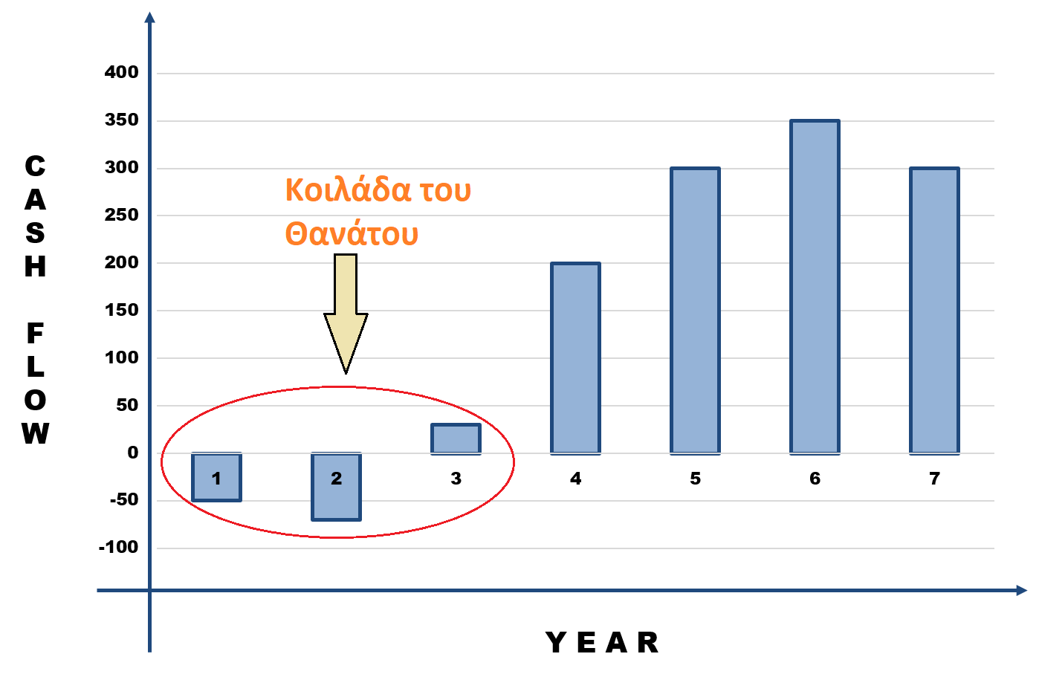
Βασικοί Παράγοντες Επιτυχίας
Καλή πρόβλεψη των αναγκών ρευστότητας στα πρώτα χρόνια

Slide 12
Περιβάλλοντα για start-ups - Elevate Greece
Αποτελεί την επίσημη ψηφιακή πύλη για τις νεοφυείς επιχειρήσεις, και αποσκοπεί στην ενίσχυση, ανάπτυξη και εξωστρέφεια του ελληνικού οικοσυστήματος καινοτομίας.
Λειτουργεί ως Μητρώο Ελληνικών Νεοφυών Επιχειρήσεων
Στοχεύει στην παρακολούθηση της προόδου τους με βάση συγκεκριμένα KPIs, στην υποστήριξή τους με οφέλη και πλεονεκτήματα ενώ λειτουργεί ως πόλος έλξης για επενδυτές, τόσο από την Ελλάδα όσο και από το εξωτερικό!

Slide 13
Περιβάλλοντα για start-ups - Elevate Greece
Πιθανά Οφέλη:
Διεθνής Προβολή
Μέτρα Υποστήριξης από την Πολιτεία, μέσω στοχευμένων Δράσεων που ανακοινώνονται
Χρηματοδότηση μέσω Venture Capital Funds και Angel Investors
Ευκαιρίες Δικτύωσης
Ενημερώσεις
Πλήρωση Θέσεις Εργασίας – Αναζήτηση συνεργατών

Slide 14
Χρηματοδοτικά Εργαλεία για start-ups
ΕΣΠΑ (δυνητικά)
Δράση ΕΡΕΥΝΩ – ΚΑΙΝΟΤΟΜΩ
Δράσεις για Νεοφυείς επιχειρήσεις
Startup Europe
Είναι μια πρωτοβουλία της Ευρωπαϊκής Επιτροπής για τη σύνδεση νεοσύστατων επιχειρήσεων υψηλής τεχνολογίας, επιχειρήσεων κλίμακας, επενδυτών, επιταχυντών, εταιρικών δικτύων, πανεπιστημίων και μέσων ενημέρωσης. Υποστηρίζεται από ένα χαρτοφυλάκιο χρηματοδοτούμενων από την ΕΕ έργων και δράσεων πολιτικής, όπως το EU Startup Nation Standard, το Innovation Radar και η πρωτοβουλία για την ψηφιακή καινοτομία και την κλιμάκωση (DISC). Είναι πλήρως ευθυγραμμισμένο με τη στρατηγική της Ευρωπαϊκής Επιτροπής για τις μικρομεσαίες επιχειρήσεις (ΜΜΕ).
European research and innovation Funding opportunities
Elevate Greece – Ετήσια Εθνικά Βραβεία Νεοφυούς Επιχειρηματικότητας

Slide 15
Χρηματοδοτικά Εργαλεία για Νέες / Υπό σύσταση Επιχειρήσεις
ΕΣΠΑ
Ενίσχυση Ίδρυσης κ Λειτουργίας Νέων ΜΜΕ - Αναμένεται
Ενίσχυση Ίδρυσης κ Λειτουργίας Νέων Τουριστικών Επιχειρήσεων - Αναμένεται
Αναπτυξιακός Νόμος Ν.4887/2022
Δάνεια του Ταμείου Ανάκαμψης

Slide 16
Τρέχοντα Χρηματοδοτικά Εργαλεία για υφιστάμενες επιχειρήσεις
ΕΣΠΑ
Δράσεις για SMEs
Δέσμη Δράσεων «Πράσινη Μετάβαση ΜμΕ» - μερικώς ενεργή
Δέσμη Δράσεων «Ψηφιακός Μετασχηματισμός ΜμΕ» - μερικώς ενεργή
Επιχειρηματική Χρηματοδότηση του Ταμείου Επιχειρηματικότητας ΙΙ (ΤΕΠΙΧ ΙΙ) – Ενεργή (Ύψος δανείου: 25.000 ευρώ έως 1.500.000 ευρώ)
Ταμείο Εγγυοδοσίας Επενδύσεων (ESIF ERDF Guarantee Fund) – Ενεργή (Μέγιστο ύψος δανείου είναι 1.875.000 ευρώ)
Δράση ΕΡΕΥΝΩ – ΚΑΙΝΟΤΟΜΩ
Αναπτυξιακός Νόμος Ν.4887/2022
Δάνεια του Ταμείου Ανάκαμψης
European Funding
Λειτουργεί στο πλαίσιο στοχευμένων προσκλήσεων για SMEs ή Μέσω Χρηματοδοτικών Εργαλείων που διαχειρίζονται τοπικοί providers (πχ τράπεζες)

Slide 17
Χρήσιμα Links
Elevate Greece (https://elevategreece.gov.gr)
Δέσμη Δράσεων «Πράσινη Μετάβαση ΜμΕ» (https://21-27.antagonistikotita.gr/prasini-metabasi-mme/)
Δέσμη Δράσεων «Ψηφιακός Μετασχηματισμός ΜμΕ» (https://21-27.antagonistikotita.gr/desmi-draseon-psifiakos-metaschimatismos-mme-2/)
Επιχειρηματική Χρηματοδότηση του Ταμείου Επιχειρηματικότητας ΙΙ (ΤΕΠΙΧ ΙΙ) (https://21-27.antagonistikotita.gr/energi-drasi-epicheirimatiki-chrimatodotisi-tou-tameiou-epicheirimatikotitas-ii-tepich-ii-ypoprogramma-a/)
Ταμείο Εγγυοδοσίας Επενδύσεων (ESIF ERDF Guarantee Fund) (https://21-27.antagonistikotita.gr/energi-drasi-tameio-engyodosias-ependyseon-esif-erdf-guarantee-fund/)
Δράση ΕΡΕΥΝΩ – ΚΑΙΝΟΤΟΜΩ (https://21-27.antagonistikotita.gr/prodimosiefsi-tis-drasis-erevno-kainotomo-2021-2027/)
Αναπτυξιακός Νόμος Ν.4887/2022 (https://ependyseis.mindev.gov.gr)
Δάνεια του Ταμείου Ανάκαμψης (https://greece20.gov.gr/daneia-tameiou-anakampsis/)
European research and innovation Funding opportunities (https://research-and-innovation.ec.europa.eu/funding/funding-opportunities_en)
European Funding (https://commission.europa.eu/funding-tenders)
StartUp Europe (https://digital-strategy.ec.europa.eu/en/policies/startup-Europe)
Πρόγραμμα Ανταγωνιστικότητα 2021-2027 (https://21-27.antagonistikotita.gr/)

Slide 18
Ευχαριστώ
Λιάκου Αικατερίνη
Σύμβουλος Ιδιωτικών Επενδύσεων
Τηλέφωνο : +30 210 9884305, +30 697 744 7804
Email : kliakou@lkc.gr

